Slide 1

Siirt Üniversitesi
Güzel Sanatlar ve Tasarım Fakültesi
2026-2027 Eğitim Öğretim Yılı Oryantasyon Programı
-
01
02

Slide 2
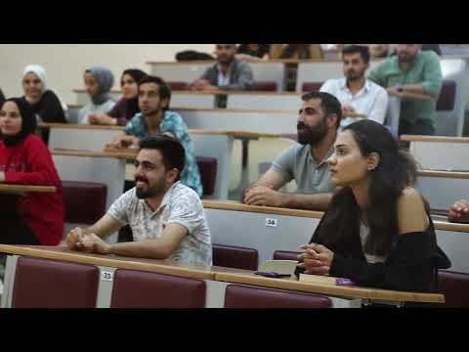

Slide 3
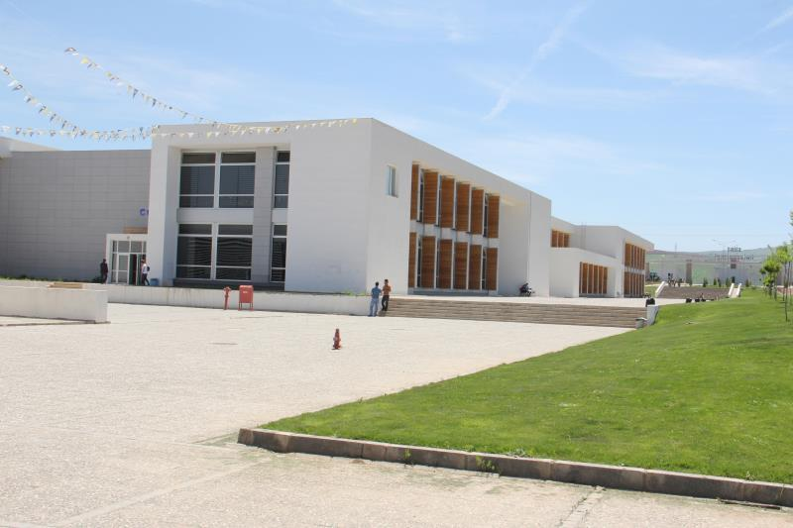
Fakültemiz Hakkında
Fakültemiz 2018- 2019 eğitim öğretim yılında faaliyete geçmiştir. “Mimarlık”, “Şehir ve Bölge Planlama” ve “Peyzaj Mimarlığı” bölümlerinde aktif olarak lisans eğitimi verilmektedir.
01
02
03

Slide 4
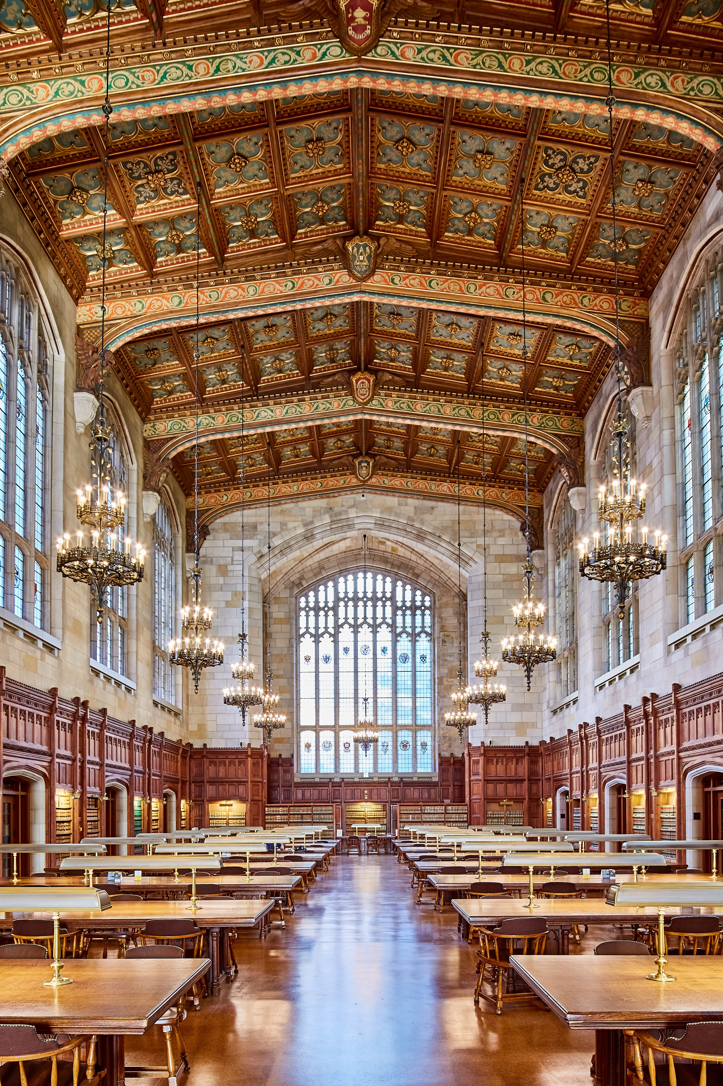
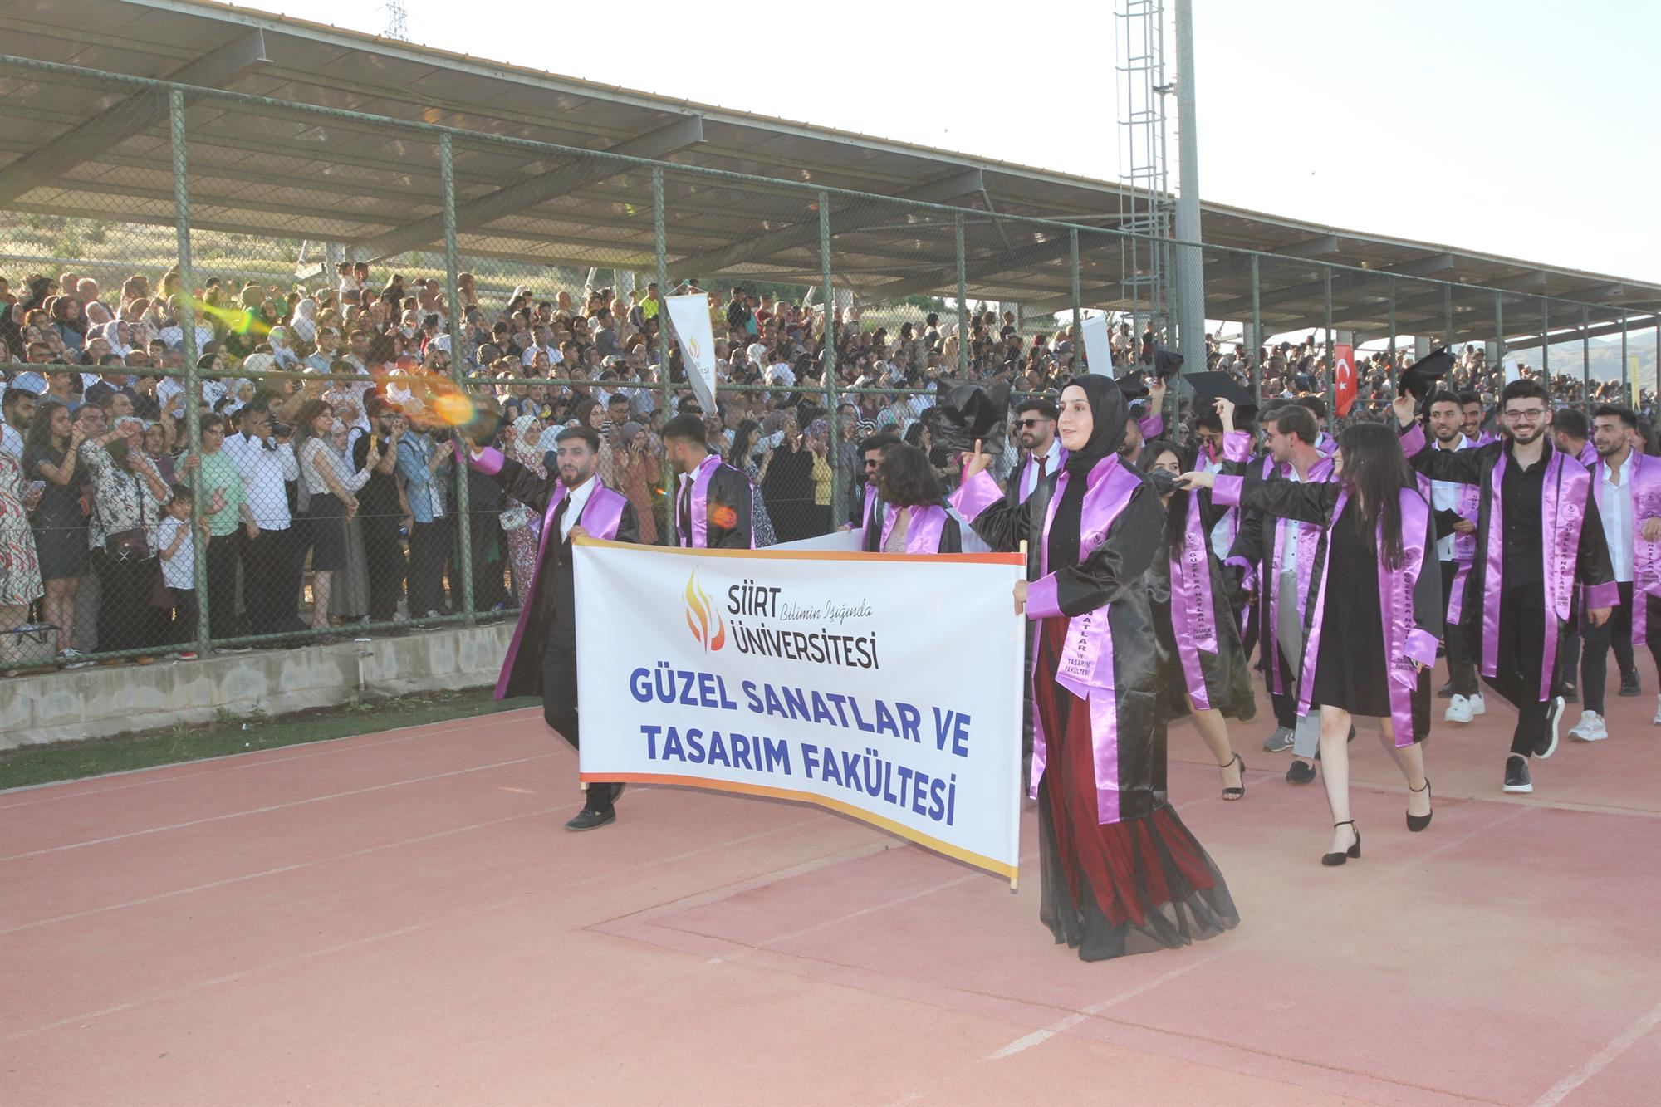
Fakültemiz Hakkında
“Peyzaj Mimarlığı Anabilim Dalı” Yüksek Lisans programında da eğitim öğretim faaliyetleri devam etmektedir.
02
03
04

Slide 5
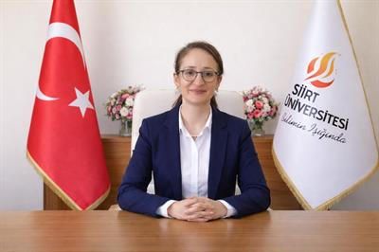
Fakülte Dekanı
Prof. Dr.
Sevda KOÇ AKRAN
03
04
05

Slide 6
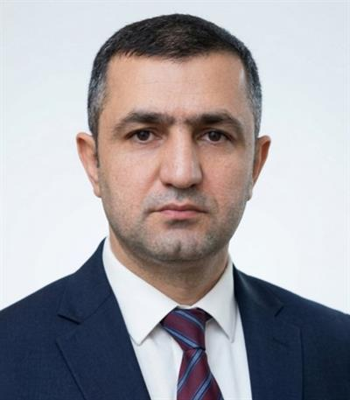
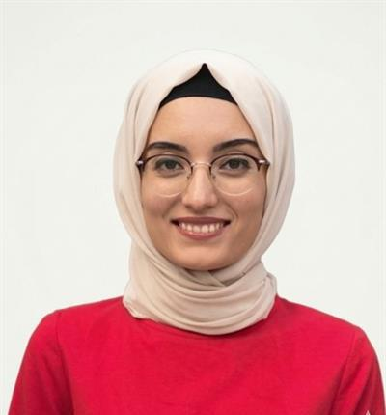
Dekan Yardımcıları
04
Dr. Öğr. Üyesi
Dr. Öğr. Üyesi
05
Hüsamettin ERDEMCİ
Nur Selcen KARAASLAN
06

Slide 7
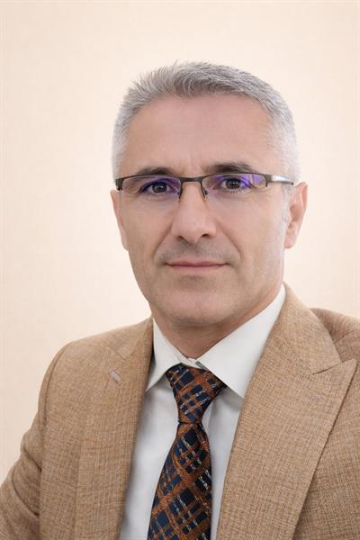
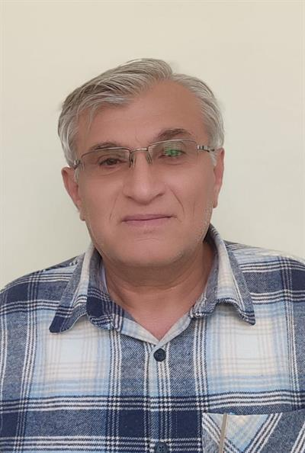
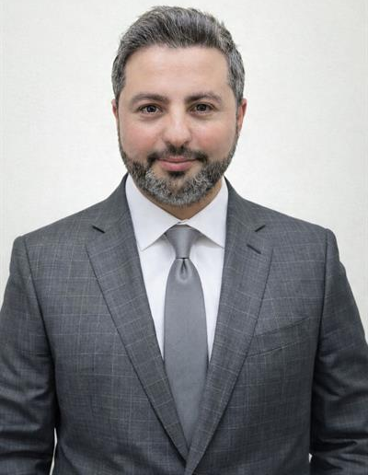
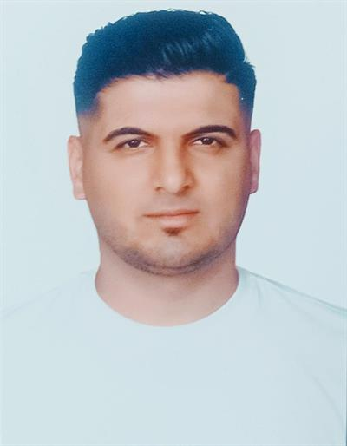
İdari Personeller
Fakülte Sekreteri
Yazı İşleri
Öğrenci İşleri
Mali İşler
05
06
Yunus ASLAN
Bedrettin SIĞA
Veysel TUFAN
Yusuf İLHAN
07

Slide 8
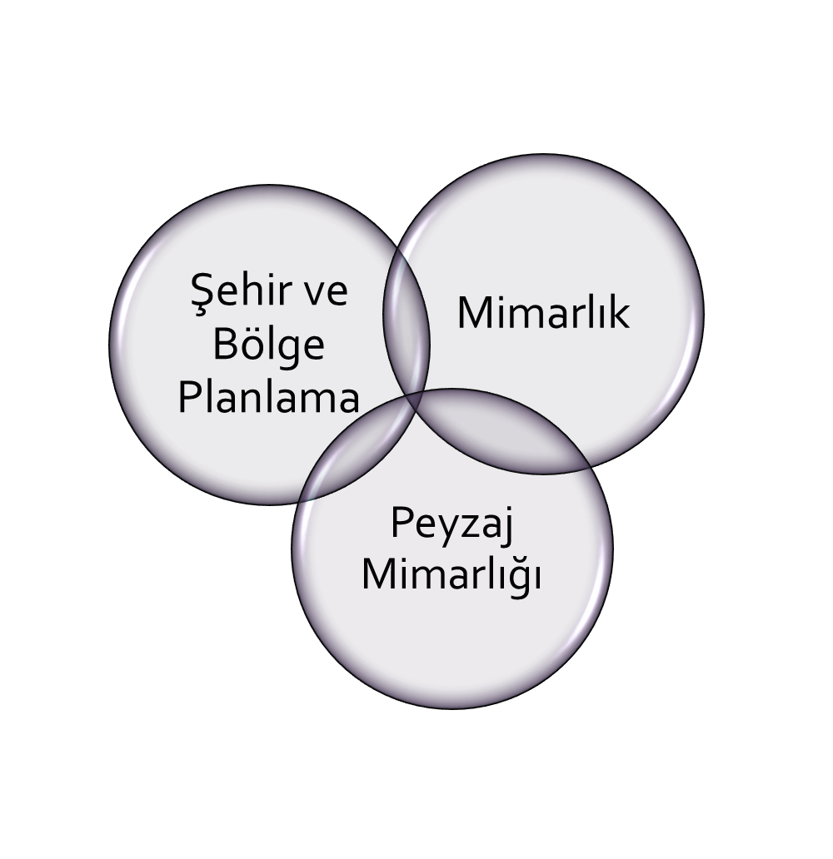
Bölümler
Grafik Tasarım
06
07
08
Pasif

Slide 9

Peyzaj Mimarlığı Bölümü

Slide 10
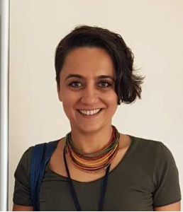
Bölüm Başkanı
Peyzaj Mimarlığı Bölümü
Doç. Dr.
Arzu ALTUNTAŞ

Slide 11
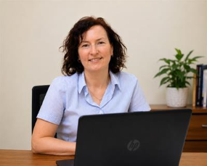
Öğretim Elemanları
Peyzaj Mimarlığı Bölümü
Doç. Dr.
Huriye Simten SÜTÜNÇ

Slide 12
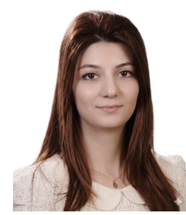
Öğretim Elemanları
Peyzaj Mimarlığı Bölümü
Doç. Dr.
Esra BAYAZIT

Slide 13

Fakültemizin Fiziki Koşulları
01
Siirt Üniversitesi, Kezer Kampüsü, Ana Girişinin, 100 metre kadar kuzeyinde konumlanan; Güzel Sanatlar ve Tasarım Fakültesi binası, 3 adet Stüdyo ve 2 Derslik ile hizmet vermektedir.

Slide 14
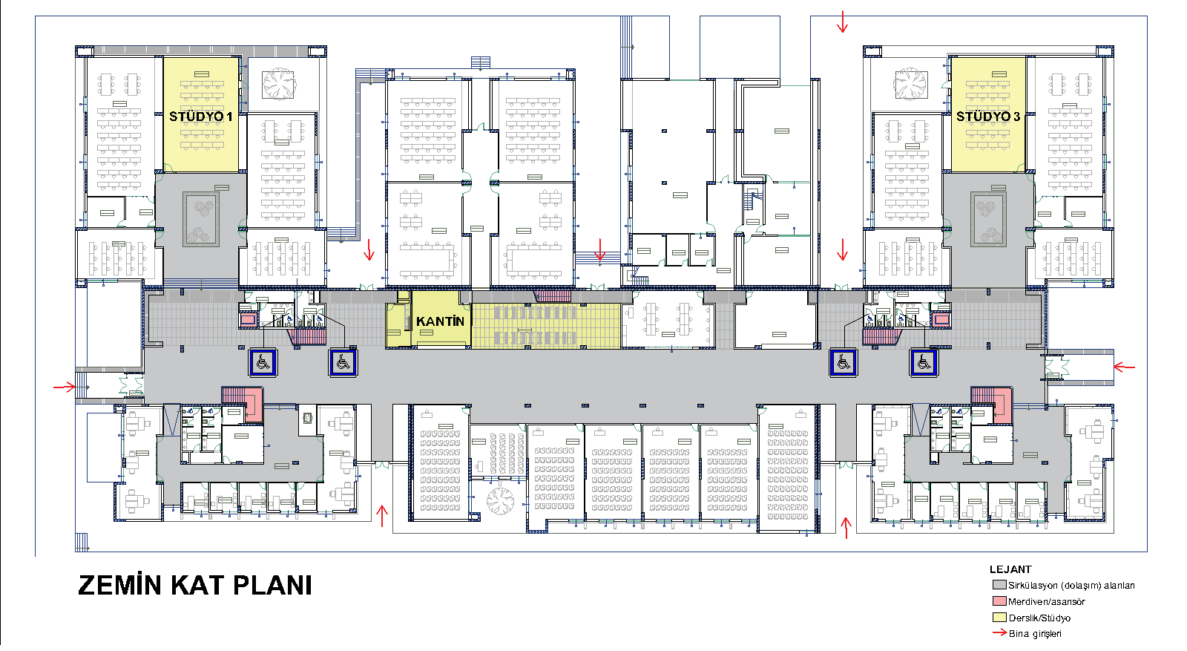
Fakülte Fiziki Koşulları

Slide 15
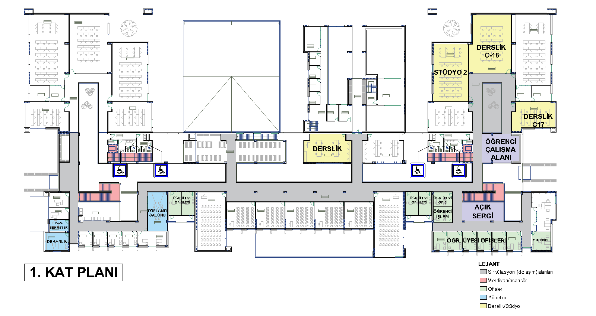
Fakülte Fiziki Koşulları

Slide 16
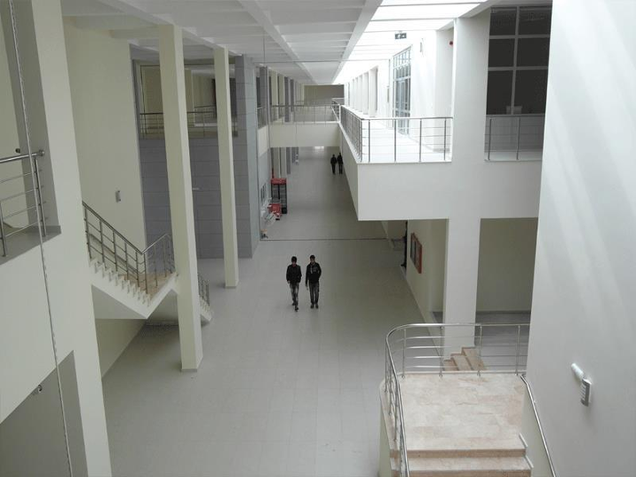
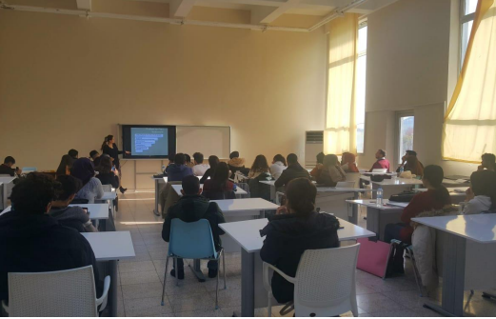
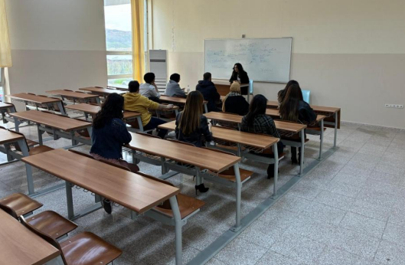
Fakülte Fiziki Koşulları
Stüdyolar
Derslikler
Ortak alanlar

Slide 17
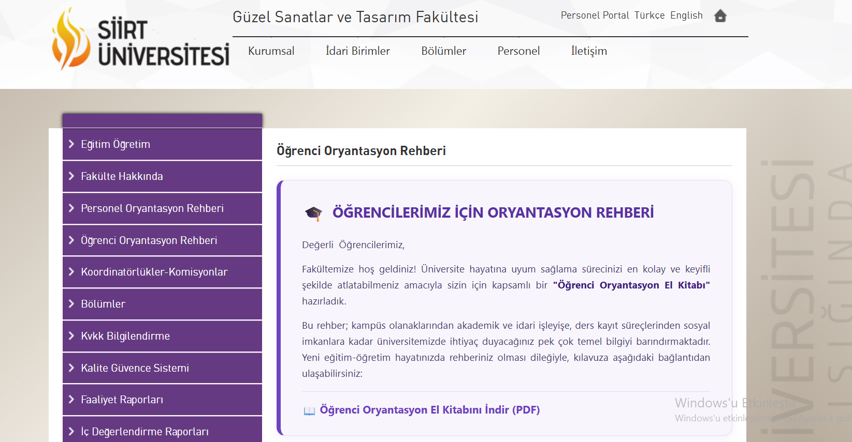
Oryantasyon Rehberi

Slide 18
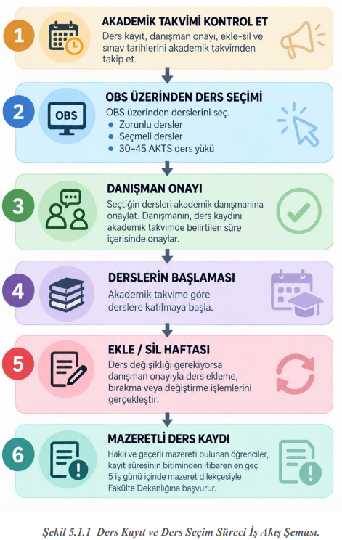
Ders Kayıt Süreci

Slide 19
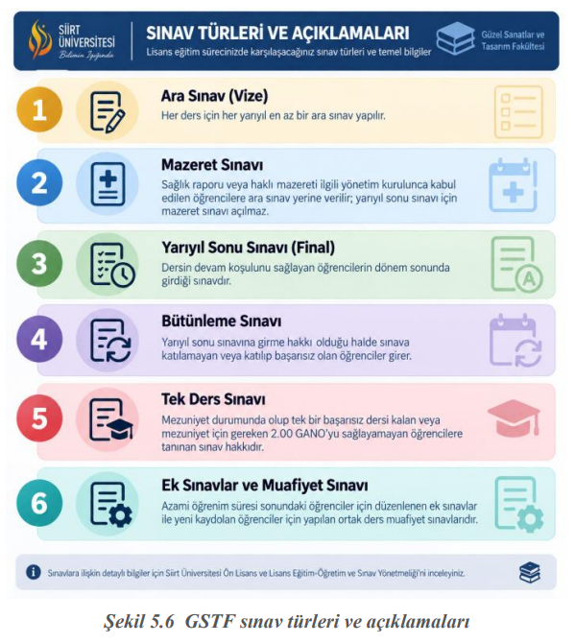
Sınav Süreçleri

Slide 20
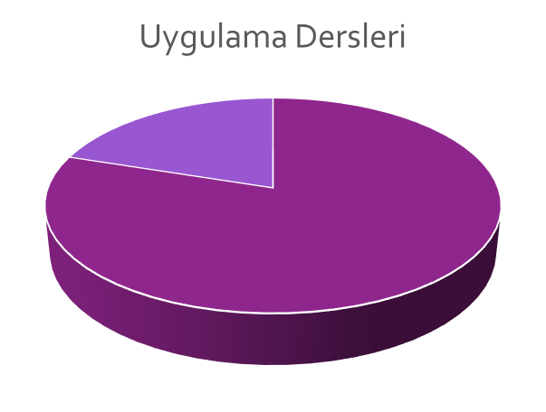
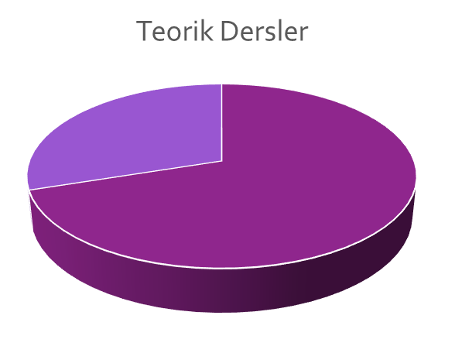
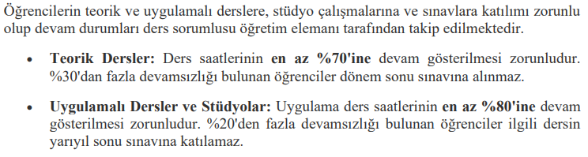
Derslerin İşlenişi
Devam zorunluluğu
Devam zorunluluğu
%80
%70
Uygulama Dersleri
Teorik Dersler

Slide 21
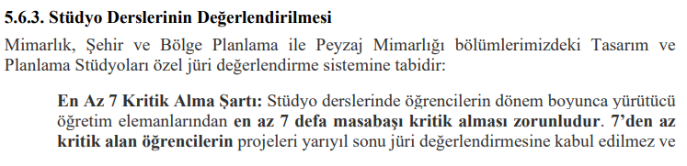
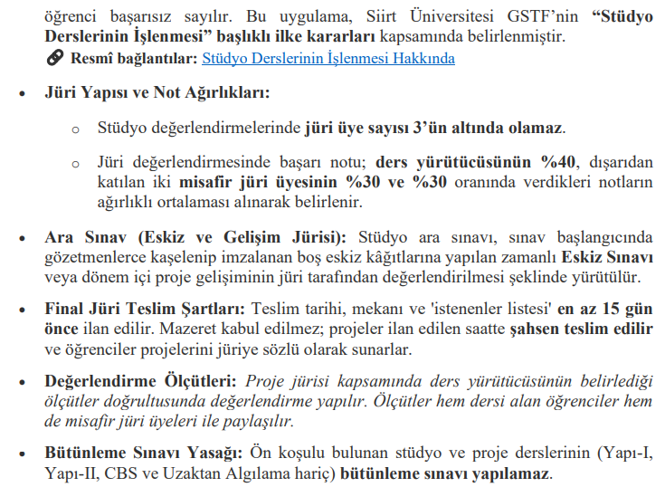
Derslerin İşlenişi

Slide 22
Derslerin İşlenişi

Slide 23
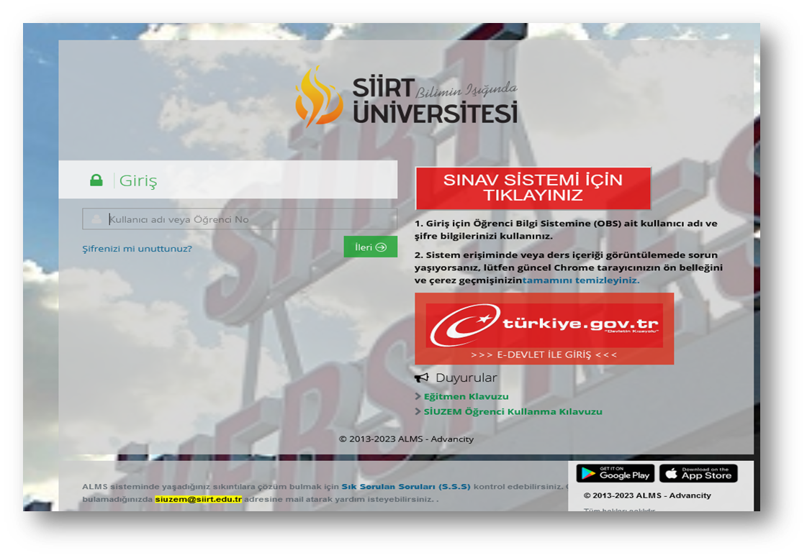
Uzaktan Eğitimle Verilen Dersler
Atatürk İlkeleri ve İnkılap Tarihi
Türk Dili
İngilizce
https://siuzem.almscloud.com

Slide 24
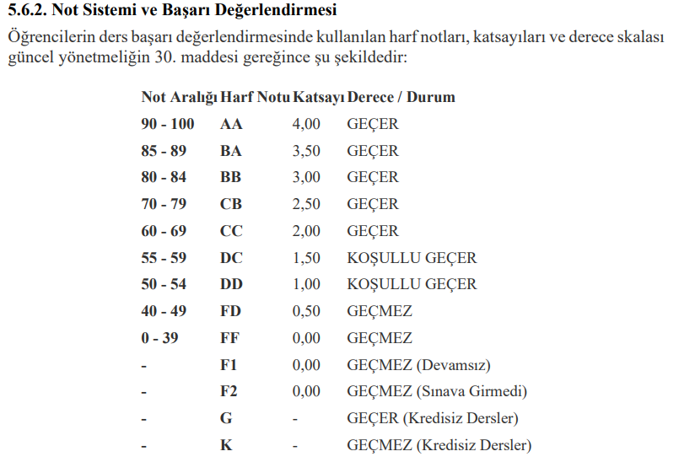
Ders Başarı Durumu

Slide 25
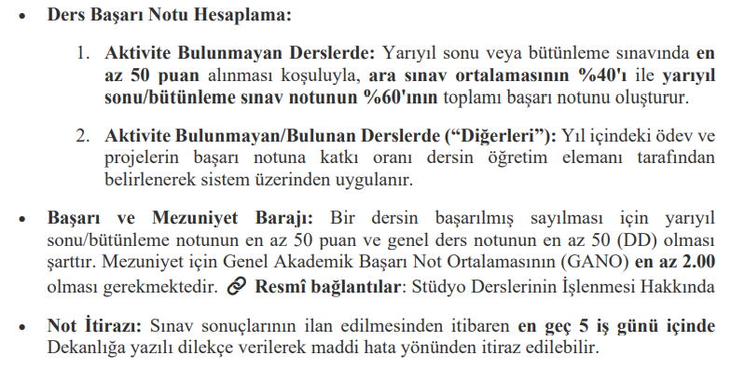
Ders Başarı Durumu

Slide 26
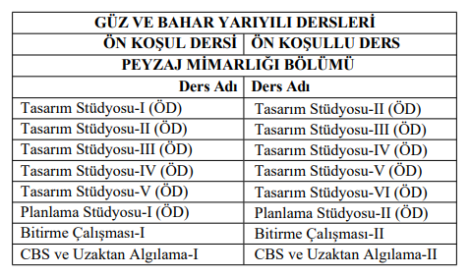
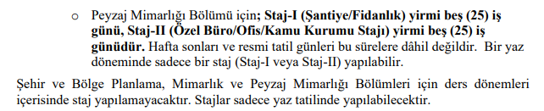
Ön Koşul Yönergesi

Slide 27
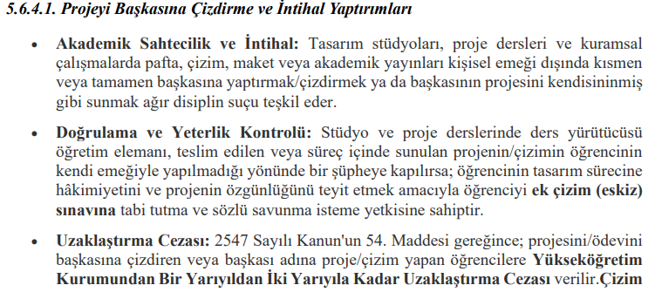
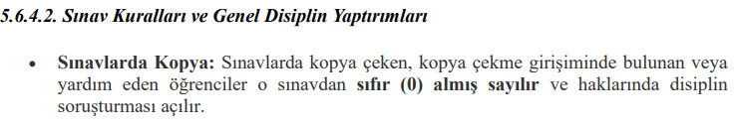
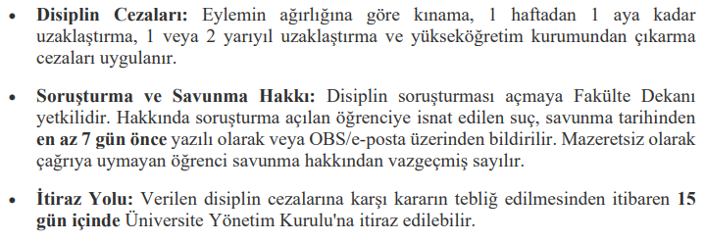
Disiplin Süreçleri
Fakültemizde akademik dürüstlük, özgün üretim ve stüdyo disiplini eğitim-öğretim süreçlerinin temelini oluşturmaktadır. Tüm öğrencilerimiz 2547 Sayılı Yükseköğretim Kanunu’nun 54. Maddesi (Öğrenci Disiplin İşleri) hükümlerine tabidir.

Slide 28
Öğrenci Toplulukları
Peyzaj Mimarlığı Bölümü Altında, 2 öğrenci topluluğu bulunmaktadır.

Slide 29
Danışmanlıklar
Fakültemize kayıt yaptıran her öğrenci için akademik gelişimlerini izlemek, ders seçim süreçlerinde rehberlik etmek ve karşılaştıkları idari/akademik sorunların çözümüne yardımcı olmak üzere ilgili bölüm başkanlıklarınca bir Akademik Danışman görevlendirilmektedir.

Slide 30

Fakülte Hiyerarşisi
Bir problemle karşılaştığınızda ?
  Danışman
2.
Bölüm Başkanı
3.
Dekan Yardımcıları

Slide 31

Öğrenim hayatınızda hepinize başarılar dileriz...
Akademik Yıl
2026-2027
Online
https://gstf.siirt.edu.tr

